Slide 1
Судебник Ивана Грозного
Реферат ученика 9 класса Кузьмичева Григория
Консультант:
Бурикова Ирина Валерьевна
Рецензент:
Меньшинина Елена Сергеевна

Slide 2
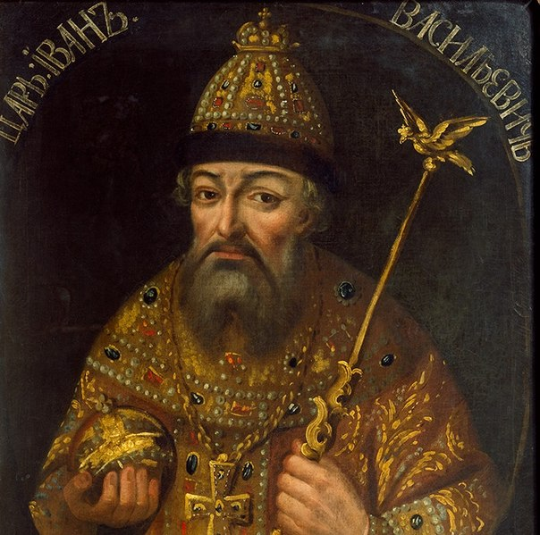
Проблема
Важной вехой в период правления Ивана IV Грозного стал новый для того времени документ – Судебник 1550 года. Но зачастую этой заслуге данного правителя уделяют мало внимания, так как он более известен другими своими деяниями, а существующая информация по теме разобщена и не охватывает все аспекты темы в одном источнике.

Slide 3
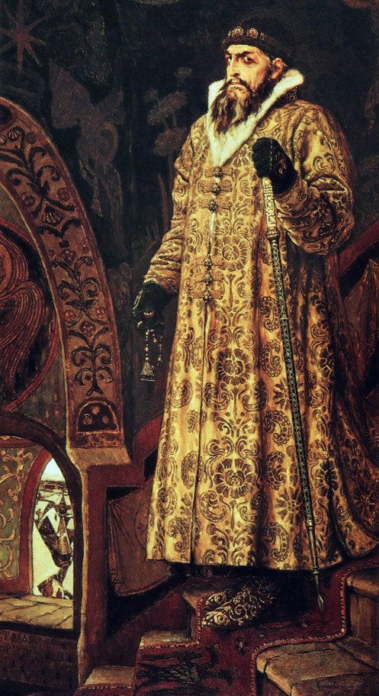
Актуальность
Я хотел не только найти и изучить не очень обширную информацию, разбросанную по разным источникам, но и собрать ее в одном документе, чтобы она была удобна для освоения как тем, кто изучает эпоху Ивана Грозного, так и тем, кому интересно развитие российского права. С этой же целью я включил в реферат оценку влияния Судебника на разные стороны жизни Российского государства.

Slide 4
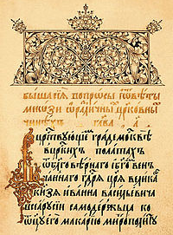
Цель
Цель моего реферата – изучить труды авторов, писавших о Судебнике 1550 года, сформировать свое видение этого вопроса, объединить и систематизировать всю информацию в одном документе.

Slide 5
Задачи
Найти и изучить работы ученых, писавших о Судебнике 1550
Рассмотреть точки зрения авторов
Сформировать личное отношение к проблеме
Систематизировать найденную информацию
Сделать выводы по изученной теме
Корректно оформить все в виде реферата
Представить полученный результат

Slide 6
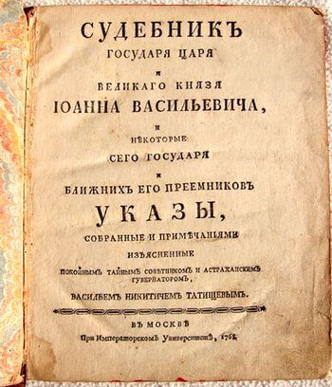
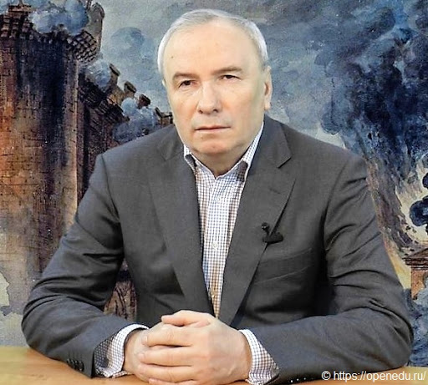
Глава 1 Источники информации
Томсинов В.А. «Судебники 1497 и 1550 годов как памятники юриспруденции Московского государства» в сборнике «Проблемы истории государства и права»
Татищев, В.Н. История Российская. «Судебник царя и великого князя Иоанна Васильевича»

Slide 7
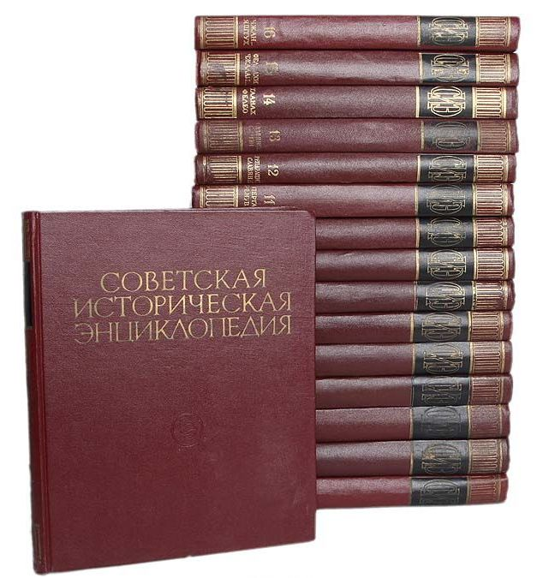
Глава 1 Источники информации
Советская историческая энциклопедия. Судебник 1550 года
Большая российская энциклопедия. СУДЕБНИКИ 15–16 вв., кодексы права Русского государства

Slide 8
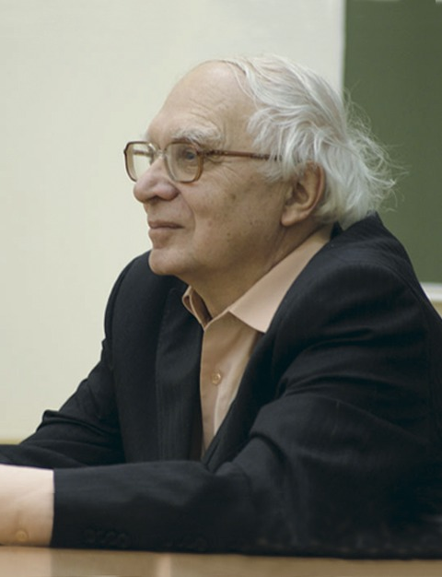
Глава 1 Источники информации
Флоря Б.Н. «Иван Грозный»
Зимин А.А. «Реформы Ивана Грозного»
БАЗОВЫЙ ИСТОЧНИК РЕФЕРАТА
Детальный список источников можно увидеть в конце презентации

Slide 9
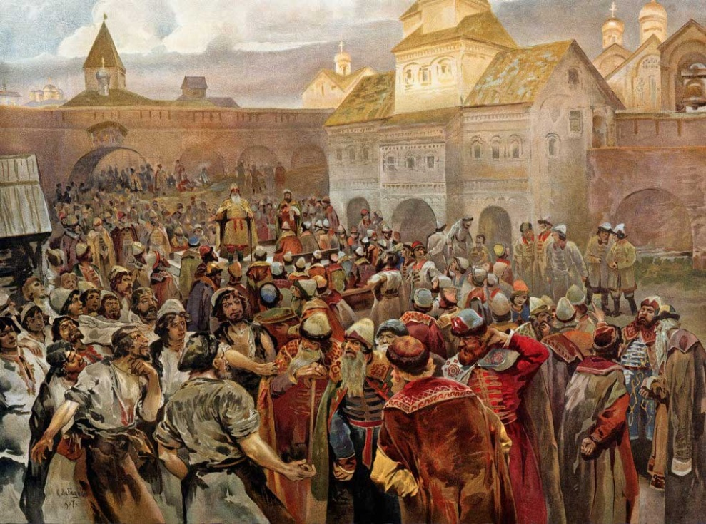
Глава 2 2.1. Создание Судебника
В этой части представлена информация об инициативе самого Ивана Грозного по созданию Судебника, Земском соборе в 1549 году, на котором документ был предложен и Стоглавом Соборе в 1551, на котором он был окончательно принят.

Slide 10
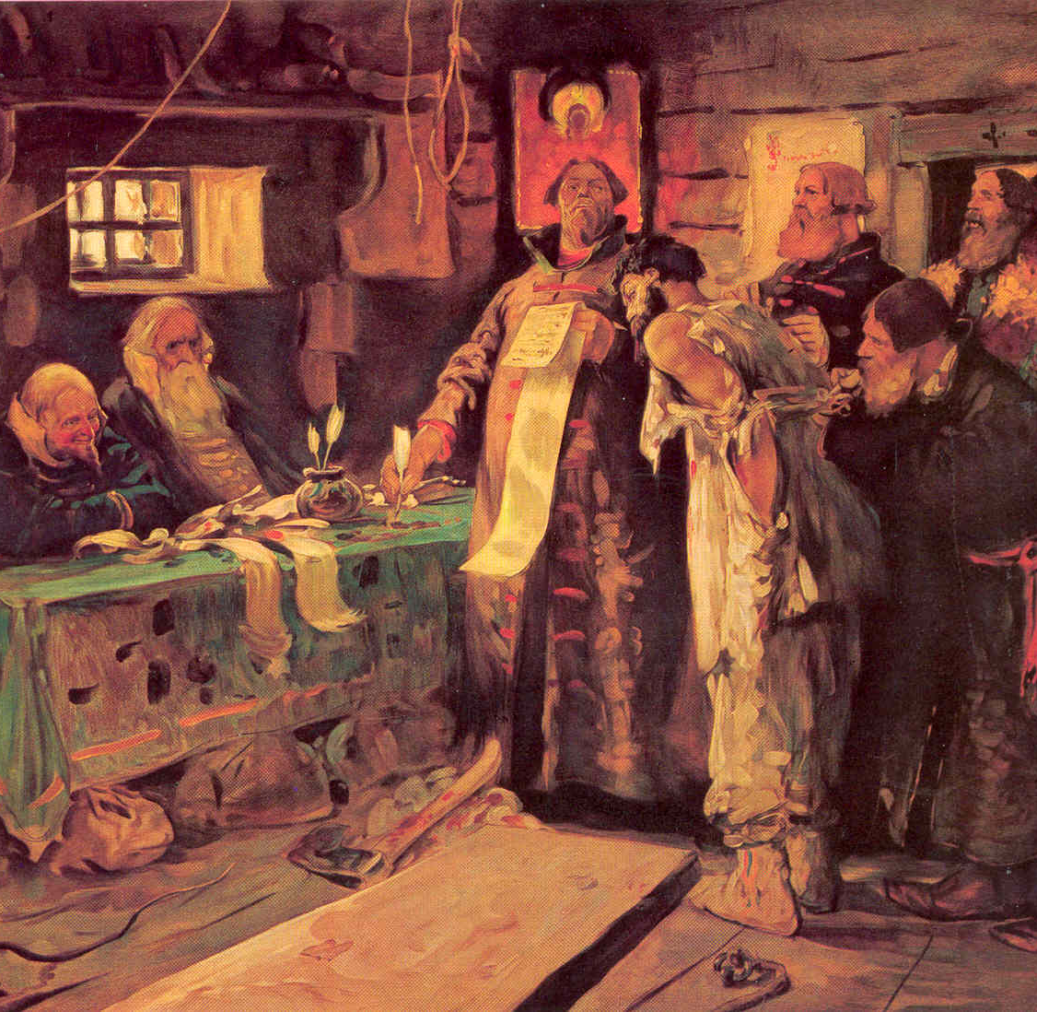
Глава 2 2.2. Нововведения Судебника
Этот самый большой раздел включает анализ нововведений Судебника по таким условным частям, как законодательная, гражданская, административная, уголовная, процессуальная, имущественная и даже лингвистическая, а также описание влияния новшеств на уклад жизни того времени.

Slide 11
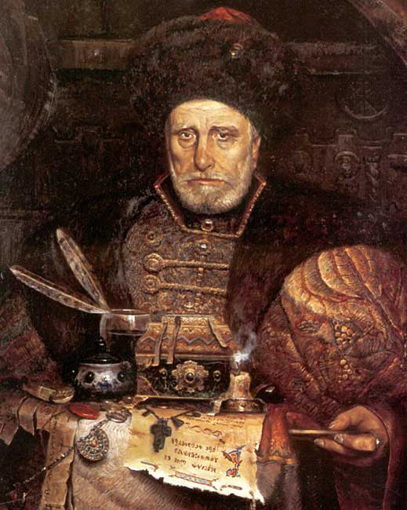
Глава 2 2.3. Исторический контекст и влияние на него Судебника
Здесь поясняется, каким образом Судебник укрепил власть как самого Ивана IV, так и Избранной рады как правящей политической группы и ограничил влияние знати в целом. Тут же упоминается о прогрессе в охвате областей регулирования с помощью Судебника.

Slide 12
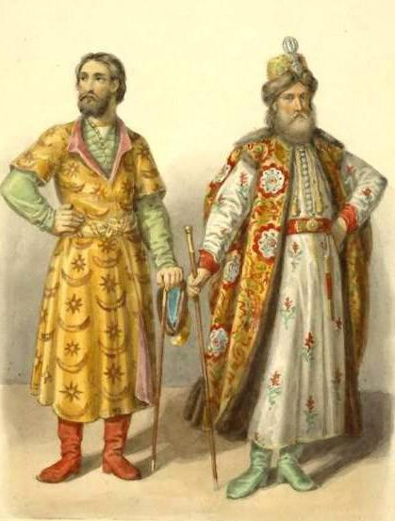
Глава 2 2.4. Значение и последствия создания Судебника
СУДЕБНИК:
нормативно-правовой документ единого централизованного государства, касающийся всех слоев населения.
структурирован и охватывает все сферы общественной жизни.
позволял установить межсословный компромисс.
начал формирование юридического понятийного и терминологического аппарата.

Slide 13
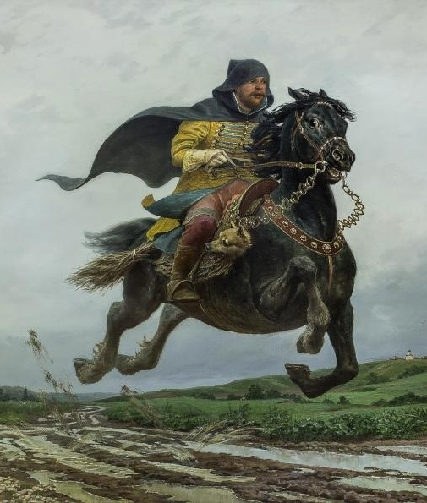
Глава 2 2.5. Последующая судьба Судебника
СУДЕБНИК:
первое время работал и выполнял возложенные на него функции
в период опричнины стал бесполезным из-за неисполнения с позволения царя
после смерти Ивана IV и до Смуты дополнялся новыми статьями и вновь работал для поддержания порядка

Slide 14
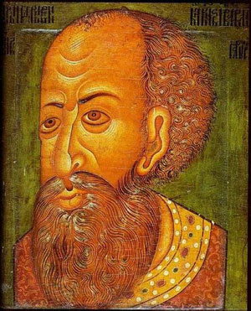
Выводы
СУДЕБНИК:
является важной вехой в истории российской юриспруденции и сделал огромный шаг в законодательстве.
значительно повлиял не только на уклад жизни, но и на последующую историю России.
повлиял на становление Ивана Грозного как царя.
был обделен вниманием по следующим возможным причинам: «затененность» другими деяниями Ивана IV; спорное мнение о большей заслуге в этом Избранной рады, нежели царя; последующее нарушение законов самим правителем.

Slide 15
Источники информации
Татищев, В. Н. «Судебник царя и великого князя Иоанна Васильевича». История Российская: статья в историографии/ В. Н. Татищев// Т. 7. Л., 1968 - Научно-издательский центр “Ладомир” – С.287 – 375
Зимин А. А. «Реформы Ивана Грозного»: очерки/А. А. Зимин// М., 1960, Издательство социально-экономической литературы – С.60 - 63
Советская историческая энциклопедия. Судебник 1550 года: статья в энциклопедии/ Гл. редакторы С. И. Вавилов, Б. А. Введенский// М. Советская энциклопедия. - Том 13 - 1973—1982 – режим доступа: http://www.hrono.ru/dokum/1500dok/sydeb1550comment.php
Большая российская энциклопедия. СУДЕБНИКИ 15–16 вв., кодексы права Русского государства: статья в электронном ресурсе/ Гл. редактор Ю.С.Осипов// режим доступа: https://bigenc.ru/domestic_history/text/417175
Флоря Б. Н. «Иван Грозный». М., 2003: электронный ресурс/ Б. Н. Флоря// М. Молодая Гвардия-2003-режим доступа: http://www.sedmitza.ru/lib/text/438914
Томсинов В. А. «Судебники 1497 и 1550 годов как памятники юриспруденции Московского государства» в сборнике научных трудов «Проблемы истории государства и права»: статья в сборнике научных трудов/В. А. Томсинов// М., Зерцало-М, 2009. - С.259-287.

